Slide 1
Московский государственный университет имени М.В. Ломоносова Факультет вычислительной математики и кибернетики Кафедра суперкомпьютеров и квантовой информатики
Повжик Юрий Максимович
Сравнение библиотечных реализаций алгоритмов декомпозиции графов
Научный руководитель: к.ф.-м.н., Жуков Константин Андреевич

Slide 2

Задача декомпозиции графов
В задачах решения систем линейных алгебраических уравнений для уменьшения времени решения необходимо оптимально распределять вычислительную нагрузку по процессам.
Декомпозиция графа — это задача разделения вершин графа на k непересекающихся кластеров.

Slide 3
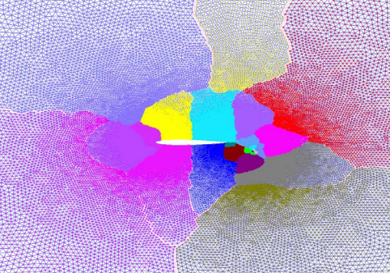
Критерии декомпозиции
Равномерное распределение суммарного веса узлов/рёбер
Минимизация суммарного веса разрезанных ребер
Обеспечение связности доменов
Минимизация числа соседних доменов

Slide 4
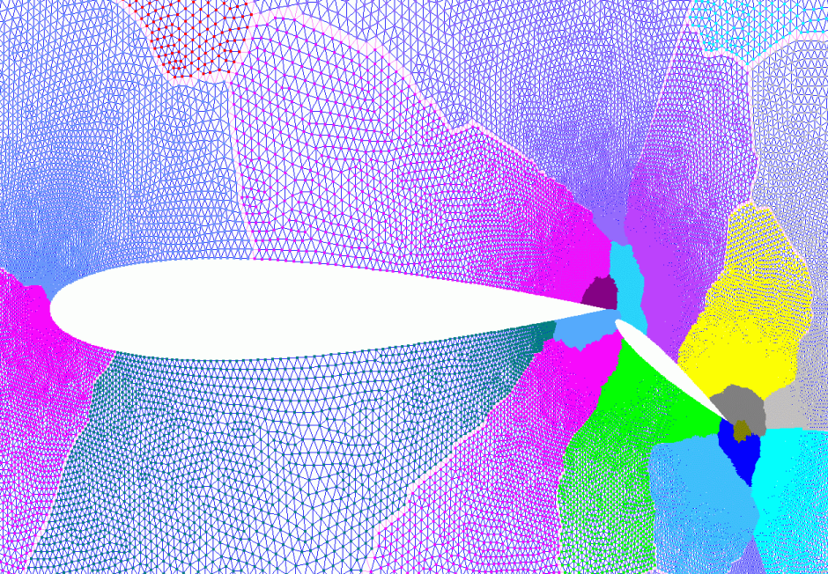
Существующие решения
Последовательные библиотеки декомпозиции графов:
METIS, Jostle, Scotch, Chaco, Party, KaHIP, KaMinPar
Параллельные библиотеки декомпозиции графов:
ParMETIS, Jostle, PT-Scotch, Zoltan, Zoltan2, ParHIP, dKaMinPar

Slide 5
Постановка задачи
Цель работы: сравнение качества разбиения графов с использованием библиотек имеющих интерфейс на C++/MPI.
Основные задачи:
Выбрать библиотеки разбиения графов для анализа
Реализовать параллельный ввод и распределённое хранение графов в формате CSR.
Спроектировать унифицированный интерфейс для вызова методов библиотек разбиения графов.
Создать систему вычисления метрик оценки качества разбиения
Провести сравнительный анализ библиотек на графах разной структуры и размерности.

Slide 6
Выбранные библиотеки декомпозиции графов
ParMETIS | G. Karypis, V. Kumar | University of Minnesota
PT-Scotch | F. Pellegrini, C. Chevalier | LaBRI, Inria
ParHIP | C. Schulz, P. Sanders | KIT
dKaMinPar | D. Seemaier, P. Sanders | KIT, Uni Heidelberg
Zoltan | K. Devine, B. Hendrickson | Sandia National Labs
Zoltan2 | K. Devine, E. Boman | Sandia National Labs

Slide 7
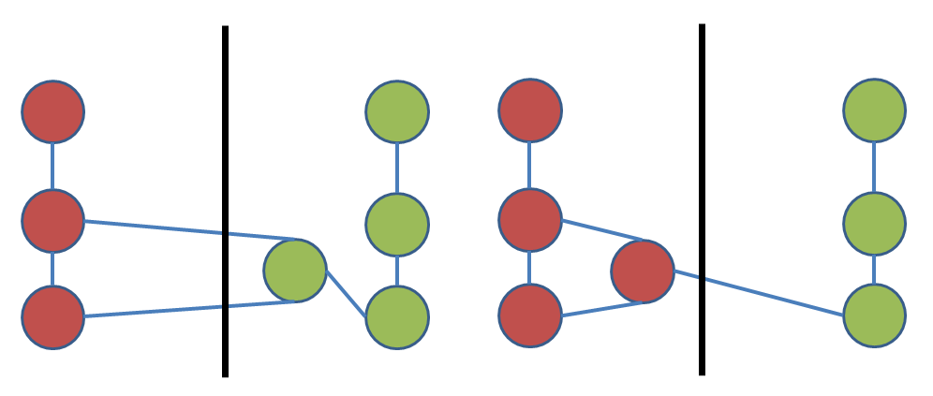
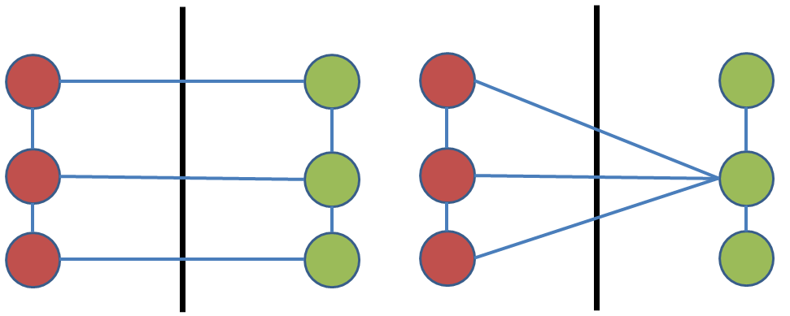
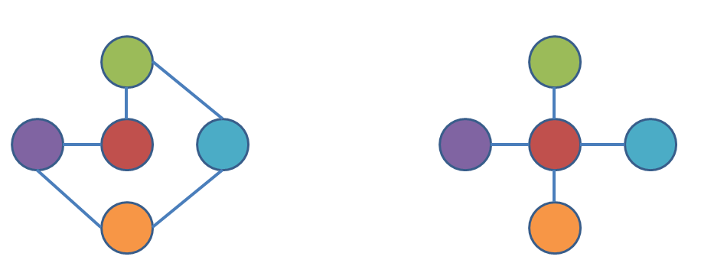
Метрики оценки качества
Суммарное число разрезанных ребер (Edge Cut).
Число граничных вершин — количество вершин в каждом разделе, имеющих хотя бы одного соседа в другом разделе.
Число соседних кластеров — количество кластеров, с которыми соединен исходный.

Slide 8
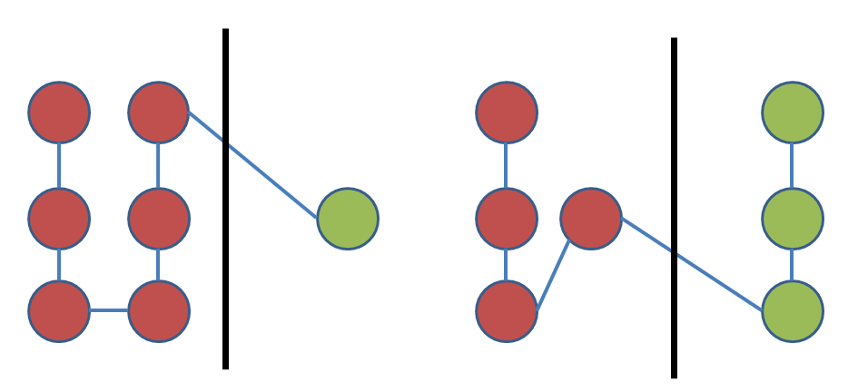
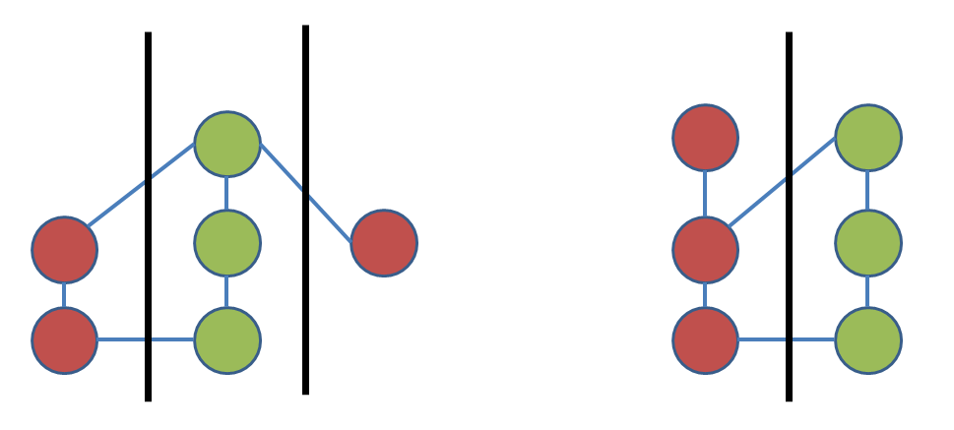
Метрики оценки качества
Дисбаланс вершин — отклонение количества вершин в кластере от среднего значения
Дисбаланс ребер
Число компонент связности — количество изолированных фрагментов внутри одного раздела
Время работы алгоритма
Время работы алгоритма с учетом подготовки данных

Slide 9
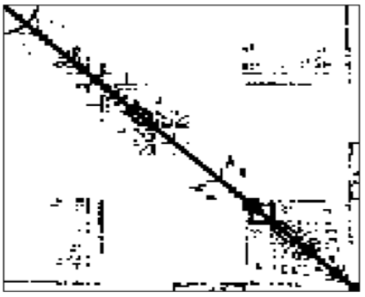
Тестовый граф
Размер 44 609*44 609; Число ненулевых элементов: 2 014 701

Slide 10
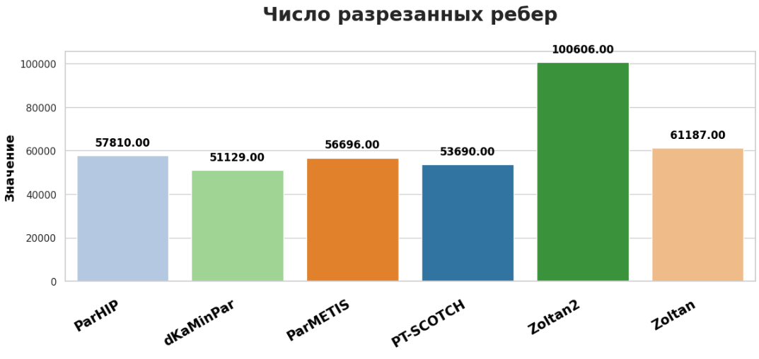
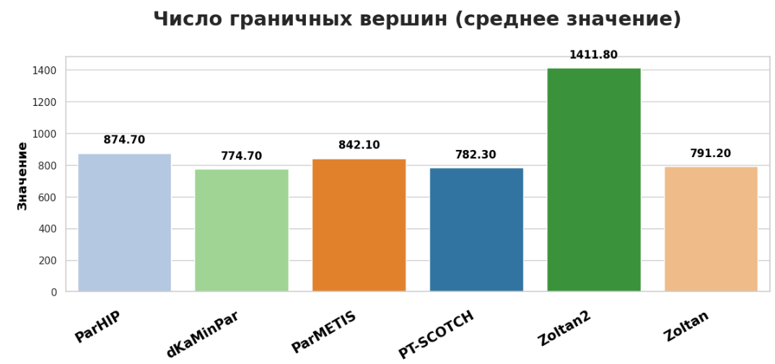
Полученные значения метрик при разбиении графа на 10 кластеров
По числу разрезанных ребер и граничных вершин лидирует dKaMinPar.
В силу специфики алгоритма Zoltan2 показывает худшие результаты

Slide 11
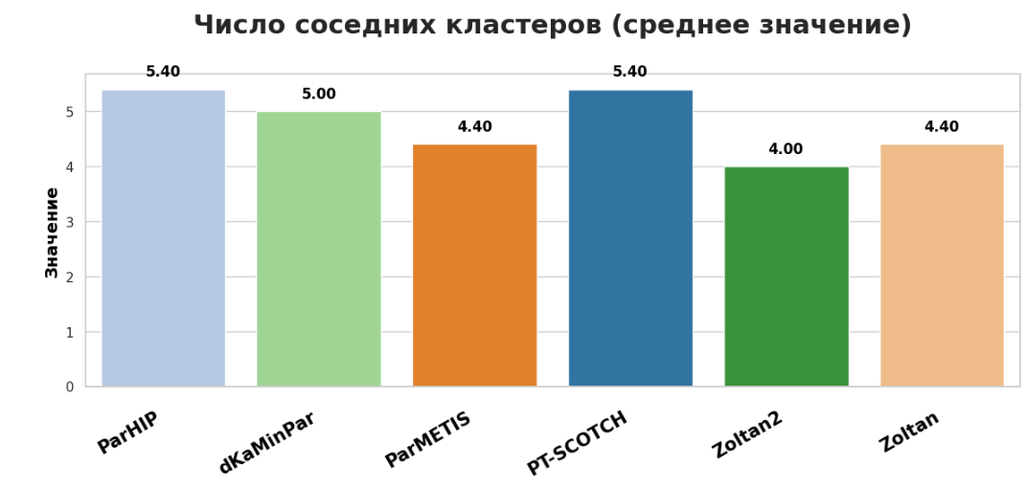
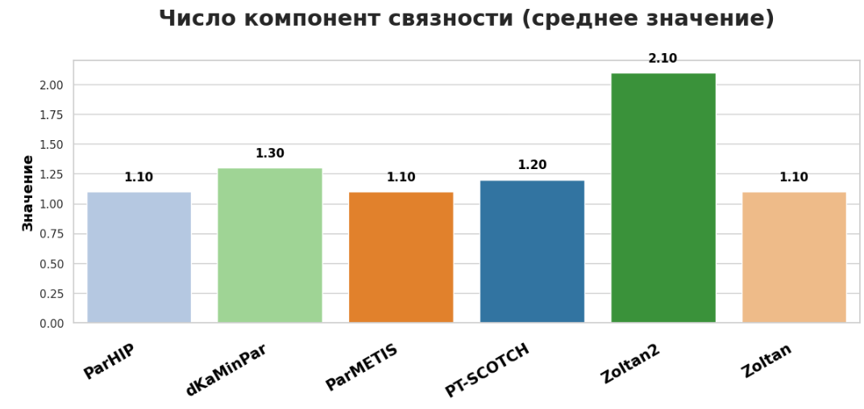
Полученные значения метрик при разбиении графа на 10 кластеров
По числу соседних кластеров лучший результат показывает Zoltan2.
По числу компонент связности лучшие результаты показывают ParMETIS, ParHIP, Zoltan.

Slide 12
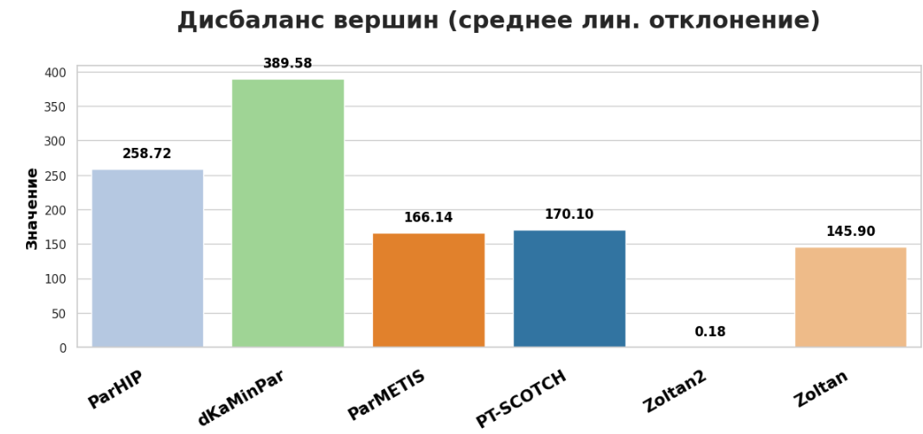
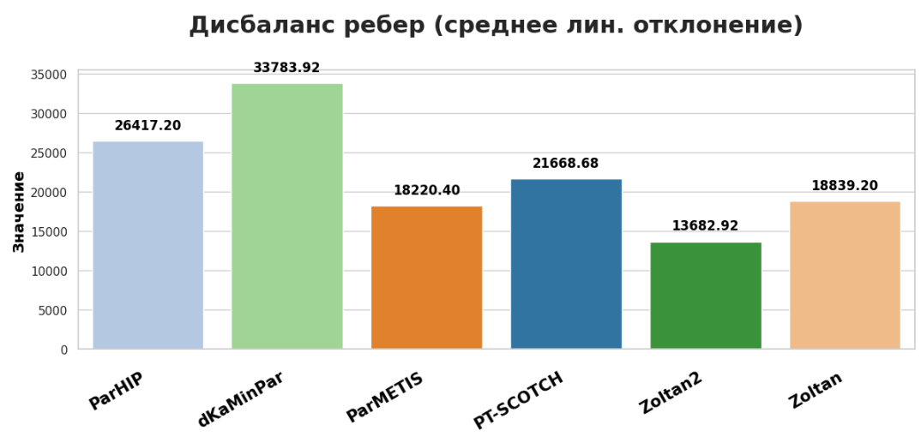
Полученные значения метрик при разбиении графа на 10 кластеров
По дисбалансу вершин лидирует Zoltan2 в силу специфики алгоритма. Следом идут Zoltan и ParMETIS.
По дисбалансу ребер - Zoltan2, ParMETIS, Zoltan.

Slide 13
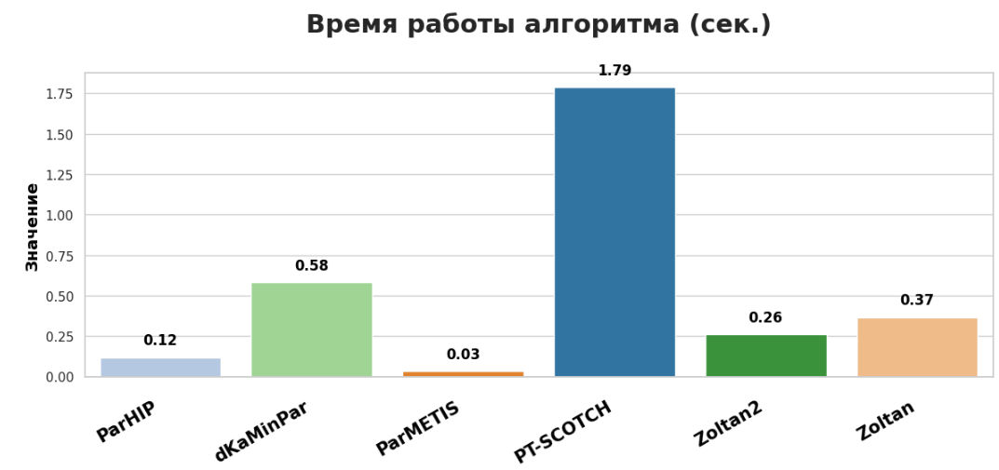
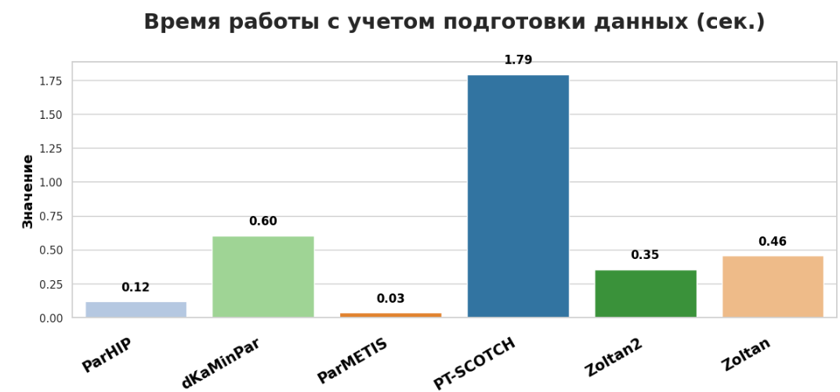
Полученные значения метрик при разбиении графа на 10 кластеров
Самым долгим алгоритмом по времени выполнения оказался PT-Scotch.
Подготовка данных не занимает много времени в виду небольшого размера графа

Slide 14
Результаты
Выбраны библиотеки разбиения графов для анализа
Реализован модуль параллельного ввода и распределенного хранения графов в формате CSR
Создан унифицированный интерфейс для вызова методов библиотек разбиения графов.
Реализован модуль вычисления метрик оценки качества полученных разбиений
Проведен сравнительный анализ библиотек на тестовом графе

